Slide 1
Муниципальное бюджетное дошкольное образовательное учреждение №153 «Олеся» , город Тольятти
ОРГАНИЗАЦИЯ РАЗВИВАЮЩЕЙ ПРЕДМЕТНО-ПРОСТРАНСТВЕННОЙ СРЕДЫ
Педагог-психолог: Панова Е.В.

Slide 2
Вопрос организации предметно-развивающей среды ДОУ на сегодняшний день стоит особо актуально. Это связано с введением Федерального государственного образовательного стандарта (ФГОС)

Slide 3
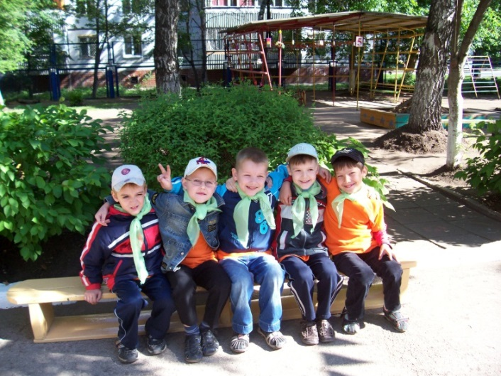
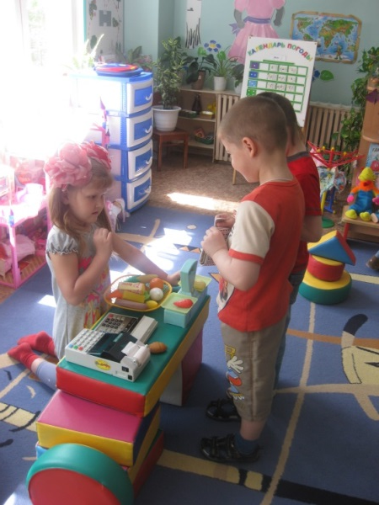
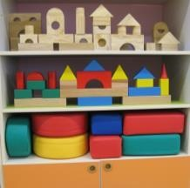
Образовательная среда – совокупность условий, целенаправленно создаваемых в целях обеспечения полноценного образования и развития детей.
Развивающая предметно-пространственная среда – часть образовательной среды, представленная специально организованным пространством (помещениями, участком и т.п.), материалами, оборудованием и инвентарем для развития детей дошкольного возраста в соответствии с особенностями каждого возрастного этапа, охраны и укрепления их здоровья, учёта особенностей и коррекции недостатков их развития.

Slide 4
Условия реализации основной образовательной программы дошкольного образования:
психолого-педагогические, кадровые, материально-технические, финансовые, развивающая предметно-пространственная среда | В СООТВЕТСТВИИ С ТРЕБОВАНИЯМИ ФГОС ДО

Slide 5
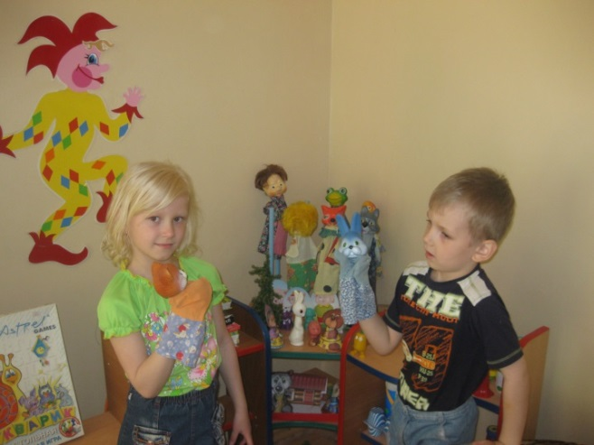
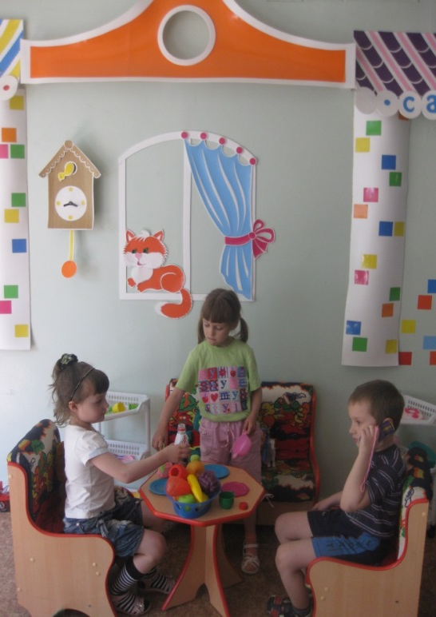
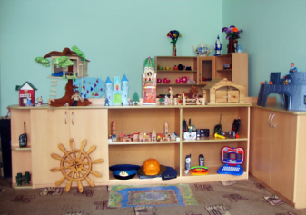
развивающая предметно-пространственная среда | максимальная реализация образовательного потенциала: | пространства
 |  | материалов
 |  | оборудования
 |  | инвентаря

Slide 6
Развивающая предметно-пространственная среда должна обеспечивать :
возможность общения и совместной деятельности детей и взрослых (в том числе детей разного возраста; во всей группе и в малых группах);
реализацию различных образовательных программ;
возможность двигательной активности детей;
возможности для уединения.

Slide 7
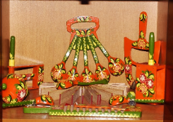
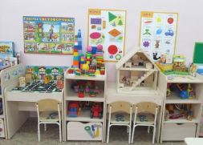
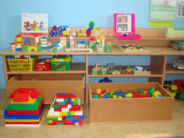
Развивающая предметно-пространственная среда должна быть:
полифункциональной
доступной
трансформируемой
содержательно-насыщенной
вариативной
безопасной

Slide 8
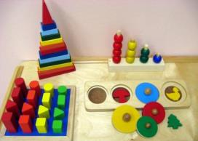
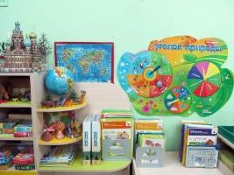
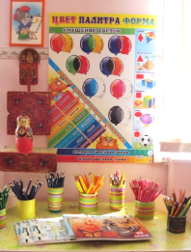
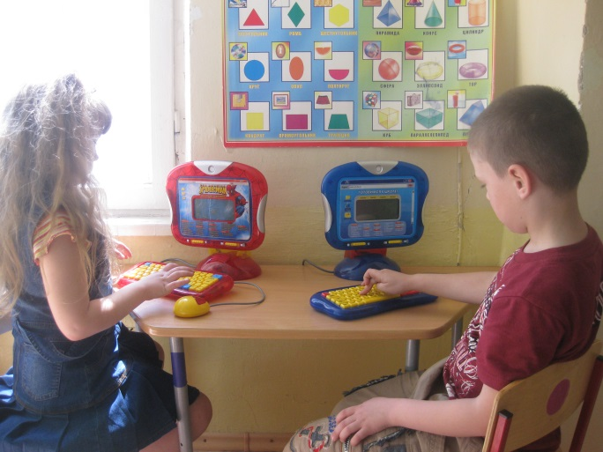
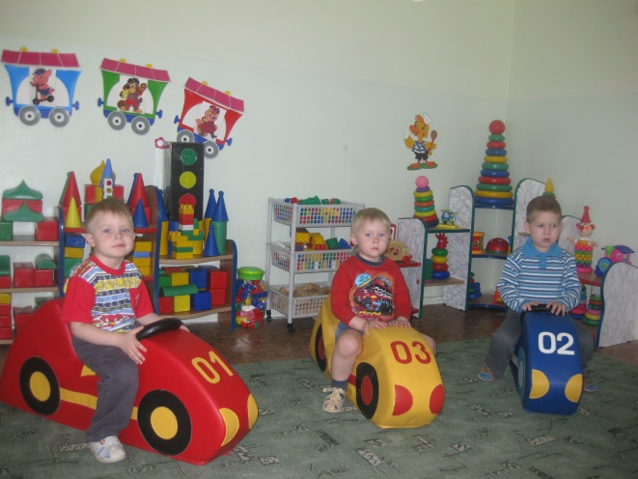
Насыщенность среды (разнообразие материалов, оборудования и инвентаря - в здании и на участке) должна соответствовать: | возрастным возможностям детей
 | содержанию Программы

Slide 9
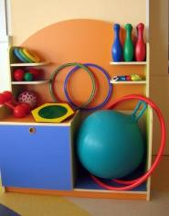
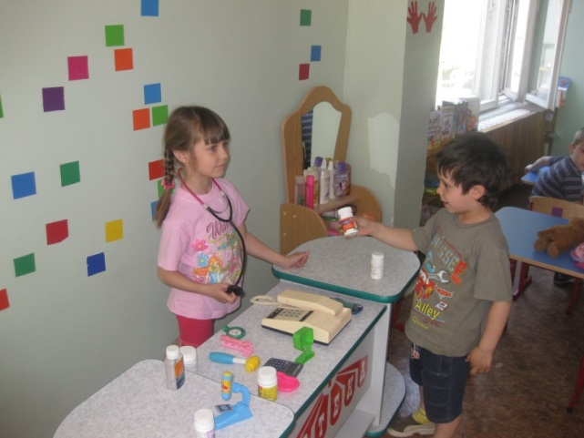
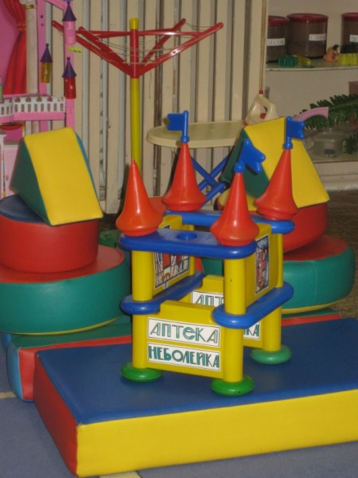
Трансформируемость пространства обеспечивает возможность изменений предметно-пространственной среды в зависимости: | от образовательной ситуации,
 | от меняющихся интересов детей,
 | от возможностей детей.

Slide 10
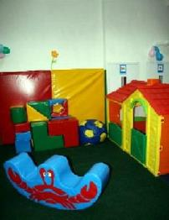
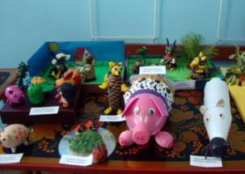
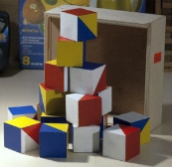
Полифункциональность материалов предполагает:
возможность разнообразного использования различных составляющих предметной среды (детская мебель, маты, мягкие модули, ширмы и т.д.) | наличие не обладающих жёстко закреплённым способом употребления (полифункциональных) предметов (в том числе природные материалы, предметы-заместители)

Slide 11
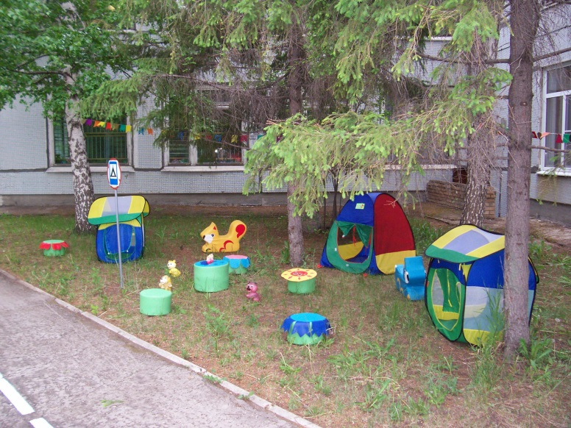
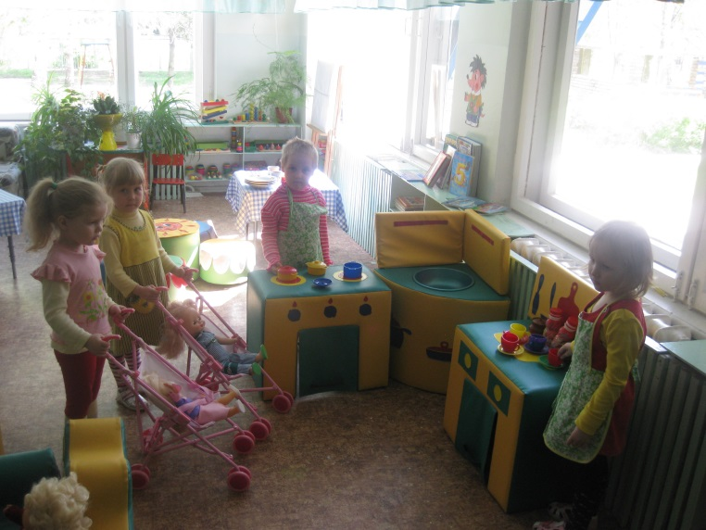
Вариативность среды предполагает: | наличие различных пространств | для игры, конструирования, уединения и пр.
 | разнообразных материалов, игр, игрушек и оборудования | обеспечивающих свободный выбор детей
 | периодическую сменяемость игрового материала | стимулируют игровую, двигательную, познавательную и исследовательскую активность детей
 | появление новых предметов

Slide 12
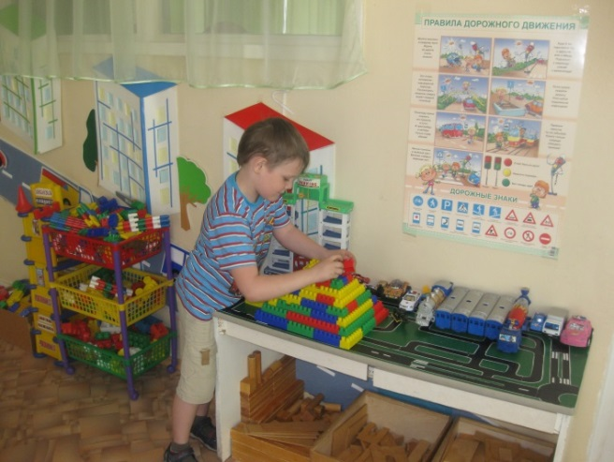
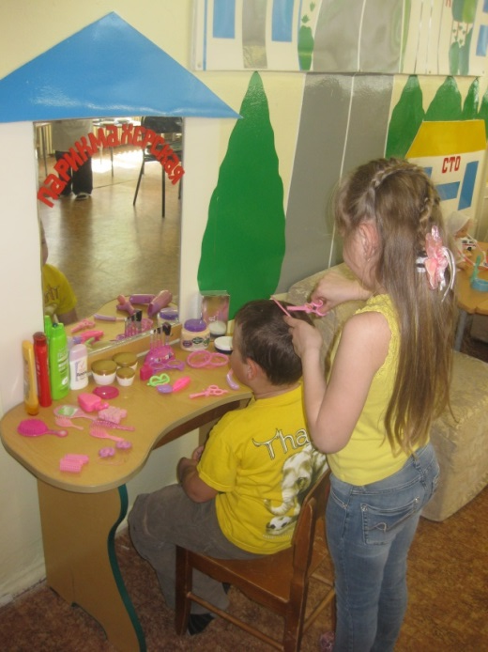
Доступность среды предполагает:
доступность для воспитанников всех помещений, где осуществляется образовательная деятельность | свободный доступ детей к играм, игрушкам, материалам, пособиям, обеспечивающим все основные виды детской активности | исправность и сохранность материалов и оборудования

Slide 13
Безопасность предметно-пространственной среды | соответствие всех её элементов требованиям по обеспечению надёжности и безопасности их использования

Slide 14
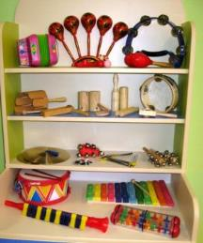
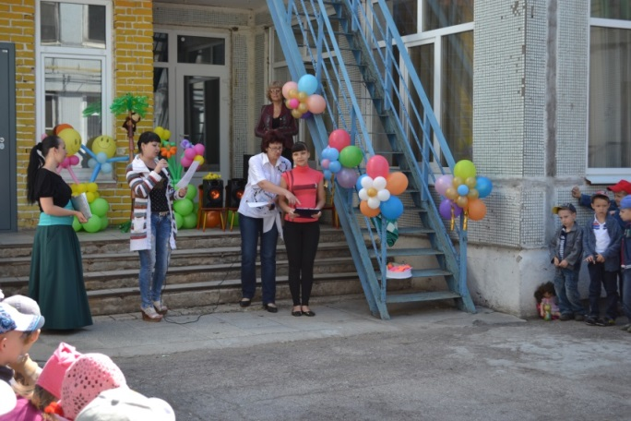
При организации развивающей предметно-пространственной среды необходимо учитывать:
гигиенические нормы площади на одного ребенка (норматив наполняемости групп);
наличие физкультурного и музыкального залов;
наличие прогулочных площадок, обеспечивающих физическую активность и разнообразную игровую деятельность детей на прогулке;
оснащенность групп мебелью, игровым и дидактическим материалом в соответствии с ФГОС;
наличие в дошкольной организации возможностей, необходимых для организации питания детей;
наличие в дошкольной организации возможностей для дополнительного образования детей;
наличие возможностей для работы специалистов, в том числе для педагогов коррекционного образования;
наличие дополнительных помещений для организации разнообразной деятельности детей.

Slide 15
Таким образом правильно организованная предметно-развивающая среда позволяет каждому ребенку найти занятие по душе, поверить в свои силы и способности, научиться взаимодействовать со взрослыми и сверстниками, понимать и оценивать их чувства и поступки, а именно это лежит в основе развивающего обучения

Slide 16
СПАСИБО ЗА ВНИМАНИЕ!

